Slide 1
Неорганические вещества клетки
10 класс

Slide 2
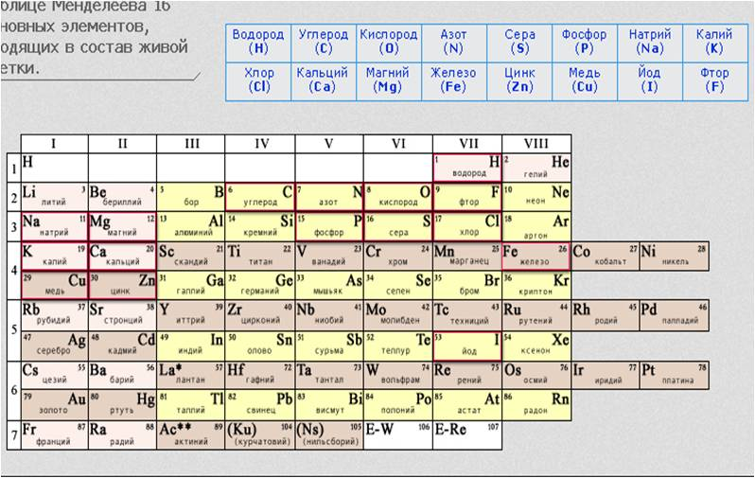
В состав клетки входит около 80 химических элементов

Slide 3
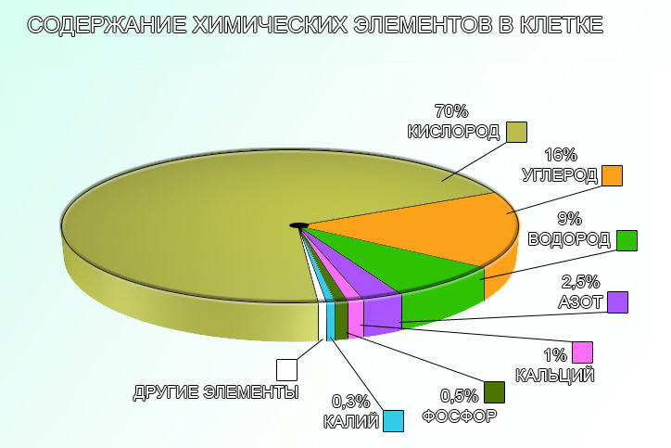

Slide 4
Элементы клетки
Макроэлементы (98 %)
Микроэлементы (1,9%)
Ультрамикроэлементы (0,1%)

Slide 5

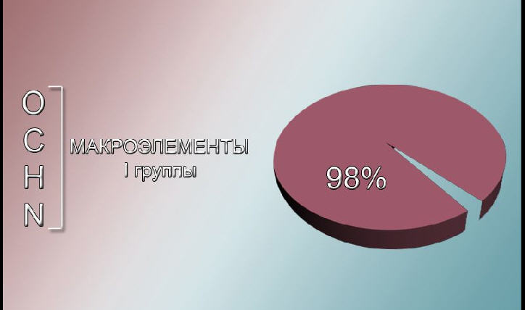

Slide 6
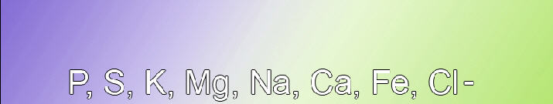
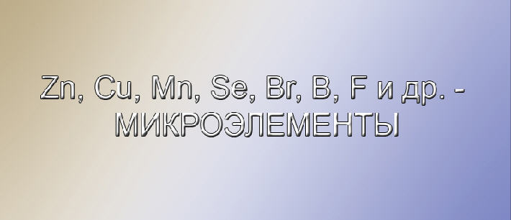
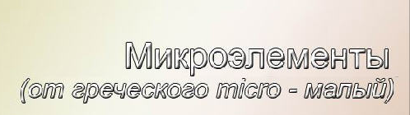

Slide 7


Slide 8
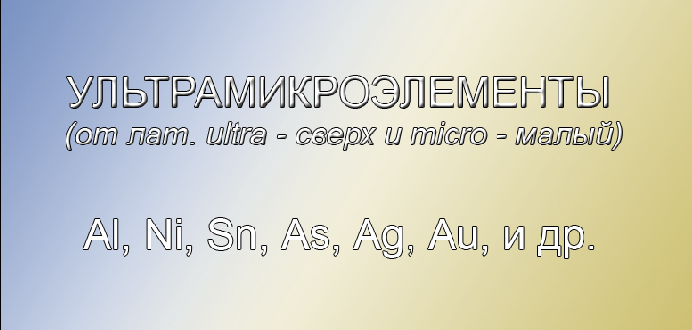

Slide 9
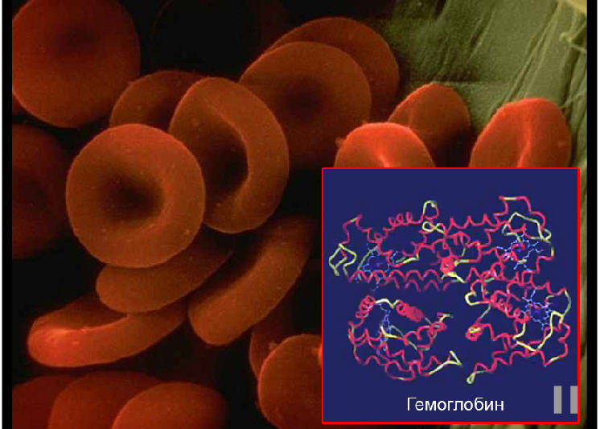
Значение микро и ультрамикроэлементов:
Fe

Slide 10

Ca – формирует костную ткань

Slide 11
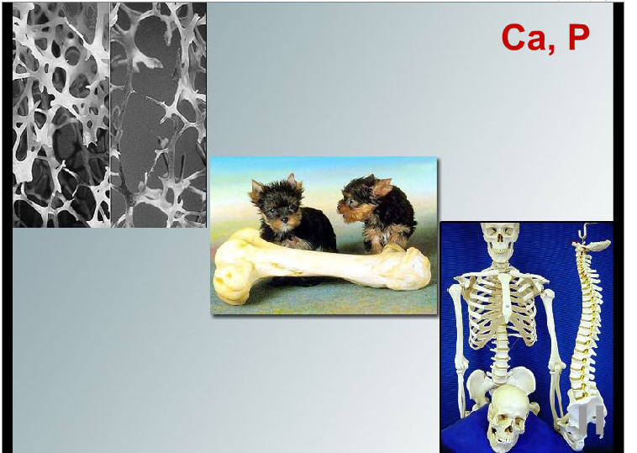

Slide 12
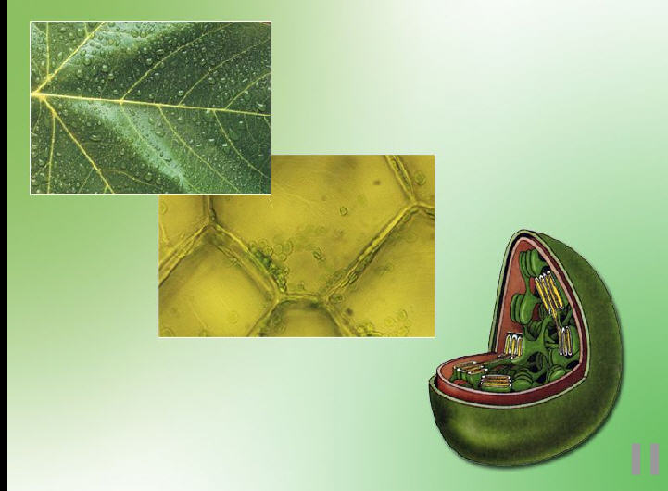
Mg - основа хлорофилла и ферментов у животных

Slide 13
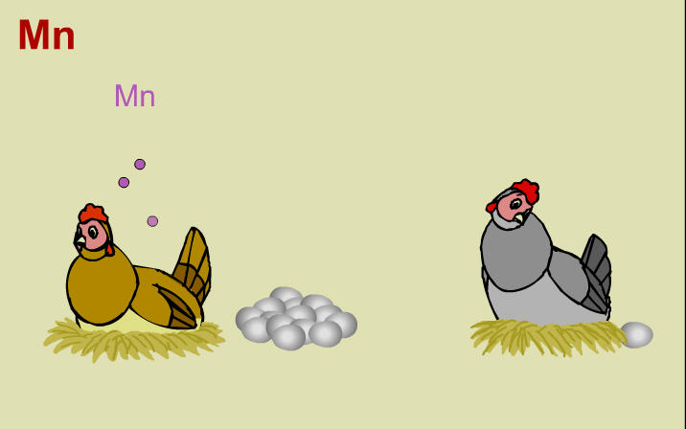

Slide 14
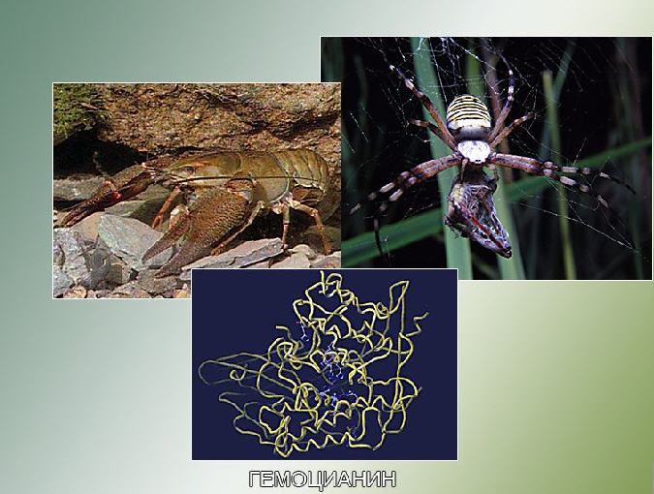
Си

Slide 15
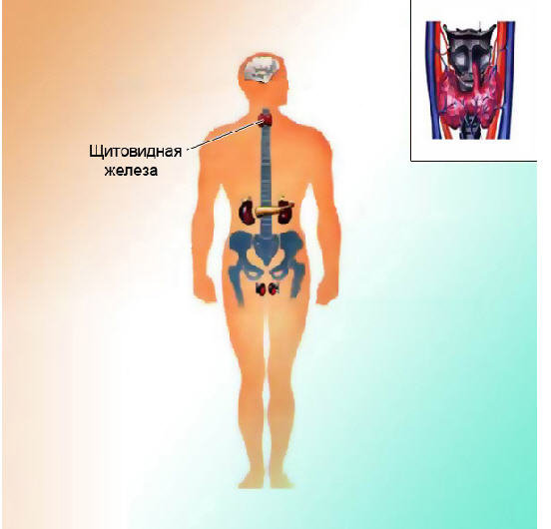
I – в составе тироксина

Slide 16
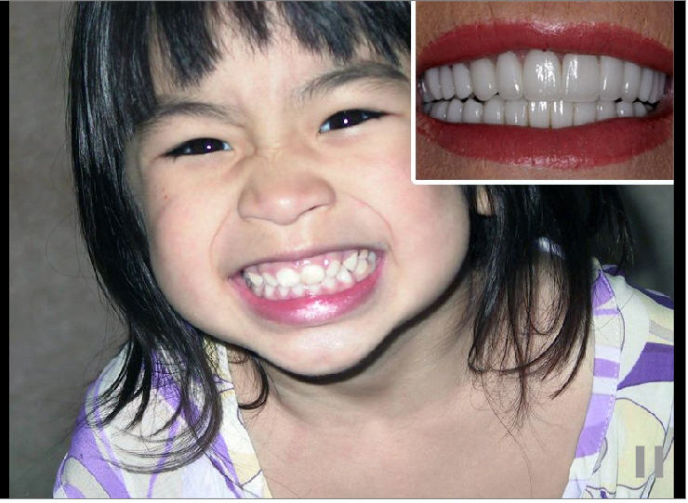
F – в составе зубной эмали

Slide 17
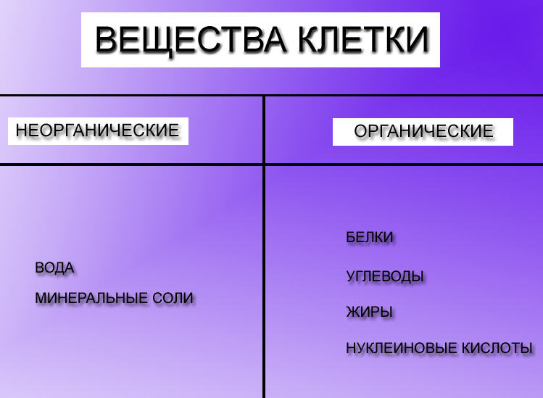
Из элементов формируются вещества клетки

Slide 18
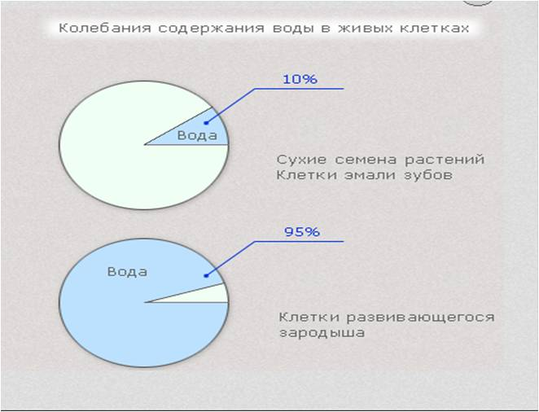
Вода – самое распространенное вещество (80% массы тела)

Slide 19
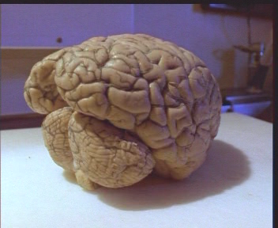
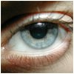
В клетках эмали зубов – 10%
В клетках головного мозга – 85%
В клетках стекловидного тела глаза – 90%

Slide 20
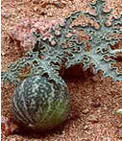
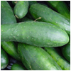
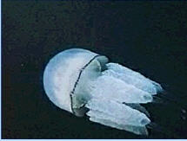
В клетках каких растений и животных самое большое количество воды?

Slide 21
Свойства воды:
Высокая температура кипения и плавления;
Полярность молекулы;
Способность образовывать друг с другом водородные связи (способна к испарению);
Прозрачна

Slide 22
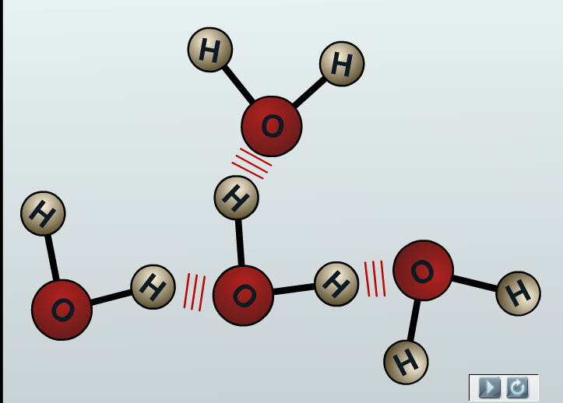

Slide 23
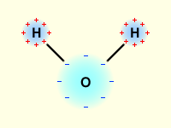

Slide 24
А какова роль воды?

Slide 25
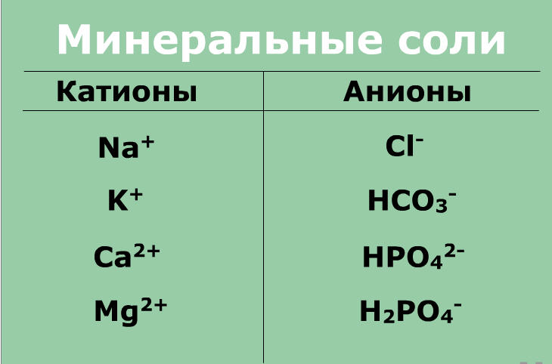
Минеральные соли составляют 1 – 1,5% от массы клетки

Slide 26
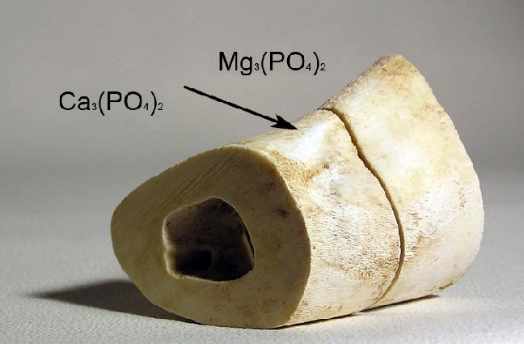

Slide 27
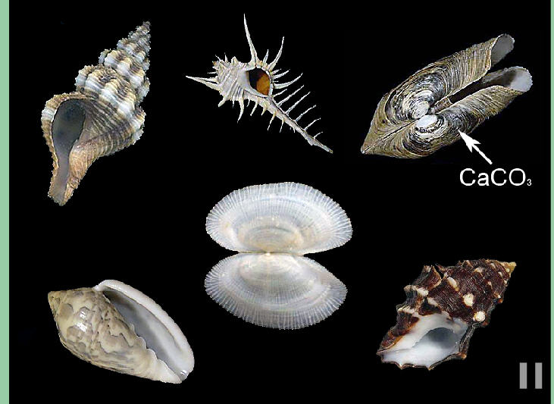

Slide 28

От концентрации солей внутри клетки зависят буферные свойства клетки

Slide 29
Маркова Лайма Валдисовна, учитель биологии и химии
Усть-Язьвинской МСОШ
Красновишерского района Пермского края

